Slide 1

MAIS DE 60 ANOS AO SERVIÇO DOS NOSSOS CLIENTES
DEPARTAMENTO DE DIREITO DO TRABALHO
Departamento de Trabalho com mais de 35 anos de serviço aos nossos clientes.
Agilidade, imediatismo e qualidade.
Estes são os nossos princípios.
Aconselhamento completo sobre relações laborais para empresas.
Vasta experiência processual em todas as instâncias da Jurisdição Social.

Slide 2
DEPARTAMENTO DE DIREITO DO TRABALHO
Alta Direção e expatriados.
Redação, revisão de cláusulas, rescisão e litígios judiciais
Contratos.
Aconselhamento sobre modalidades contratuais, cláusulas complexas e teletrabalho
Relações laborais.
Aconselhamento jurídico exaustivo sobre todos os tipos de questões laborais, tanto colectivas como individuais.
Direitos de Conciliação e Planos de Igualdade.
Aconselhamento jurídico sobre igualdade e direitos fundamentais, bem como sobre planos de igualdade.

Slide 3
DEPARTAMENTO DE DIREITO DO TRABALHO
Despedimentos colectivos (ERE) e despedimentos temporários (ERTE)
Aconselhamento, tratamento e negociação de despedimentos colectivos (ERE), bem como de processos de despedimento temporário (ERTE).
Diligência devida.
Preparação de Due Diligence laboral, completa ou parcial, consoante a área de interesse.

Slide 4
DEPARTAMENTO DE DIREITO DO TRABALHO
TIC ou tecnologias da informação no local de trabalho
Revisão, adaptação e desenvolvimento de políticas da empresa relacionadas com as TIC: desconexão digital, utilização e controlo de ferramentas TIC, registos de trabalho, videovigilância, etc.
Reclamações e defesa jurídica no domínio dos acidentes de trabalho, bem como no domínio da invalidez permanente.

Slide 5
DEPARTAMENTO DE DIREITO DO TRABALHO
DIREITO PROCESSUAL DO TRABALHO
Vasta experiência no tratamento de todo o tipo de litígios laborais, quer individuais quer colectivos. Inclui processos de conciliação prévia (SMAC, SIMA, Arbitragem, etc.).
Em particular, os litígios decorrentes de despedimentos, quer se trate de despedimentos disciplinares, de despedimentos objectivos ou de contestação de despedimentos colectivos. Modificações substanciais das condições, tanto individuais como colectivas. Os litígios decorrentes da expatriação. Litígios colectivos.
Especial experiência em processos de violação e proteção de direitos fundamentais, incluindo os decorrentes da conciliação da vida profissional com a vida familiar, sendo esta uma área de especial importância na atividade diária do nosso escritório.

Slide 6
DEPARTAMENTO DE DIREITO DO TRABALHO
A qualidade do serviço e a estreita cooperação e disponibilidade para o cliente são os critérios relevantes em todas as nossas actividades.
Resolvemos no mesmo dia todas as questões que podem ser respondidas verbalmente. Prazo máximo de 48 horas quando é necessária uma resposta escrita.
Pareceres que exijam uma análise mais pormenorizada, será acordado um prazo com o cliente em função da urgência de cada questão.
A nossa filosofia baseia-se numa cooperação estreita e na proximidade com os nossos clientes.
A atualização jurídica será assegurada através do envio de alertas e artigos, da nossa "Newsletter", e dos "Seminários Especializados" ministrados pelos profissionais do Departamento ao longo do ano.
A qualidade do serviço e a estreita cooperação e disponibilidade para o cliente são os critérios relevantes em todas as nossas actividades.
Resolvemos no mesmo dia todas as questões que podem ser respondidas verbalmente. Prazo máximo de 48 horas quando é necessária uma resposta escrita.
pareceres que exijam uma análise mais pormenorizada, será acordado um prazo com a entidade em função da urgência de cada questão.
A nossa filosofia baseia-se numa cooperação estreita e na proximidade com os nossos clientes.
As actualizações serão asseguradas através do envio de alertas e artigos, da nossa "Newsletter", e dos "Seminários Especializados" ministrados pelos profissionais do Departamento ao longo do ano.

Slide 7

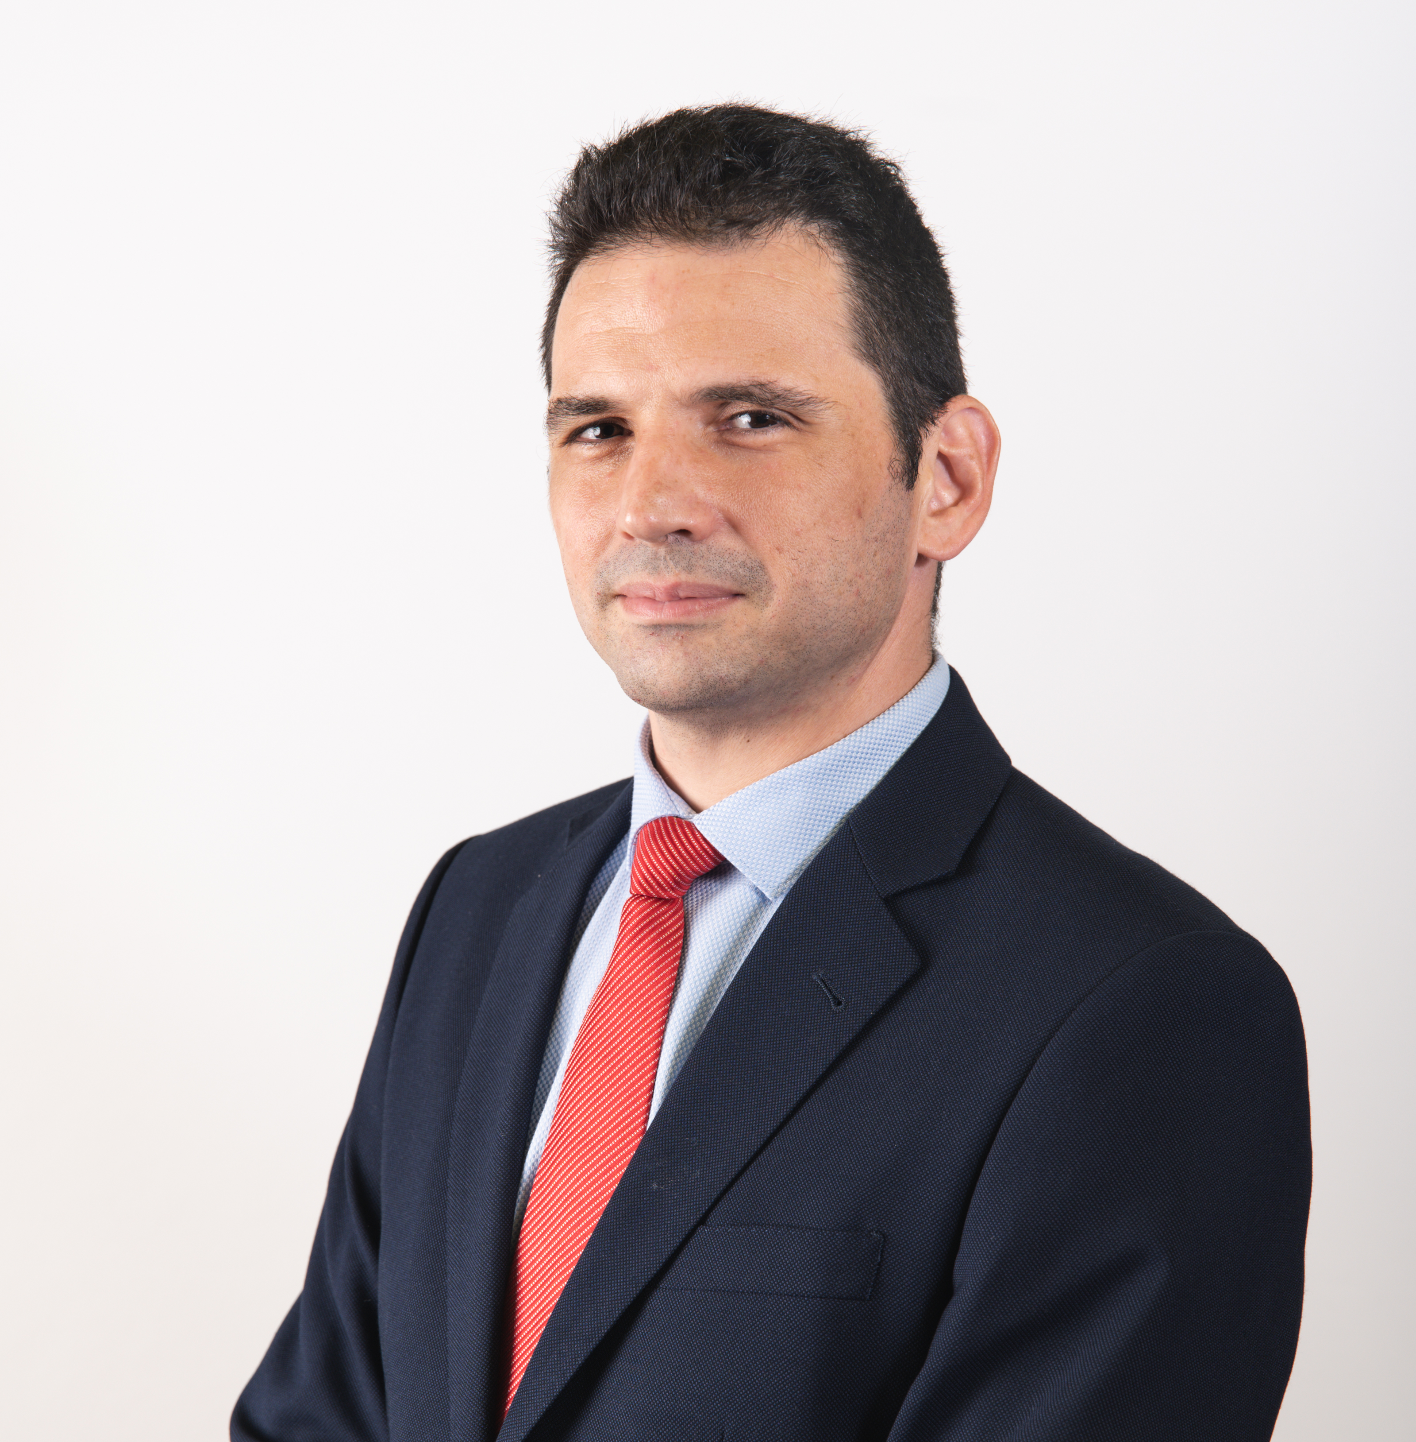
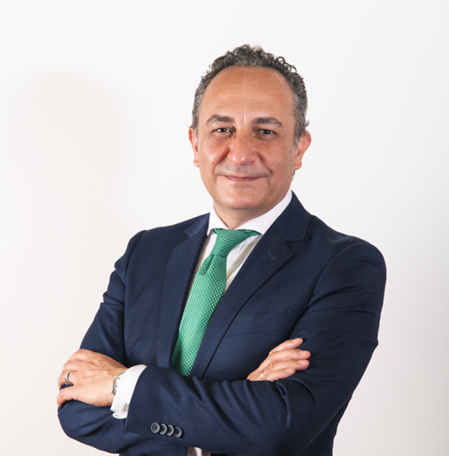
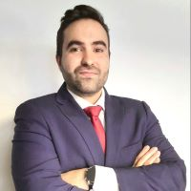
Equipa profissional.
Francisco Rodriguez Bermejo
Pedro Gómez Rivera
Advogado Associado do
Departamento de
Direito do Trabalho.
CV y publicações em www.Belzuz.com
Santiago García Lizabe
Advogado do Departamento
de Direito do Trabalho.
CV y publicações em www.Belzuz.com
Sócio Profissional, Diretor do Departamento de Direito do Trabalho.
CV y publicações disponíveis em www.Belzuz.com

Slide 8
DEPARTAMENTO DE DIREITO DO TRABALHO
AGÊNCIAS DE VIAGENS
INDÚSTRIA E COMÉRCIO DE PRODUTOS QUÍMICOS
COMPANHIAS AÉREAS
CONSULTORIA E TECNOLOGIAS DA INFORMAÇÃO
RETAIL
SERVIÇOS FINANCEIROS
TELECARE
Principais sectores
de atividade dos nossos clientes

